Slide 1
令和７年度
第2回 食育ミニ講座
学校給食
Notes:
皆さんこんにちは。
水俣市学校給食センターから参りました、平石です。
本日は第２回の食育ミニ講座を行いたいと思います。
本日のテーマは学校給食です。

Slide 2
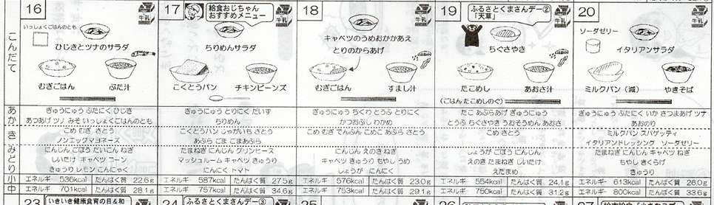
Notes:
皆さんは献立カレンダーをよく見ていますか？
その日の献立、あか、き、緑に分けたその日の食材、エネルギーとタンパク質が記載されています。
また、特色のある献立の日には、吹き出しでふるさとくまさんデー②「天草」と書いてあります。
給食センターでは、この毎月の献立を栄養士が考えます。
その日その日で種類や味付けも違う献立です。

Slide 3
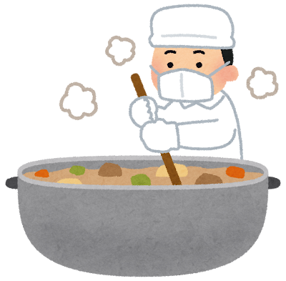
献立作成のポイント
Notes:
そこで、給食の献立をたてる際に考えているポイントをお伝えしたいと思います。

Slide 4
ポイント①
栄養摂取基準に
基づいた献立作成
Notes:
ポイント1は栄養摂取基準に基づいた献立作成です。
中学生に必要な栄養の基準があり、その基準に沿って献立をたてます。

Slide 5
給食の栄養価
エネルギー | タンパク質 | カルシウム | マグネシウム | 鉄
830kcal | 34ｇ | 450ｍｇ | 120ｍｇ | 4ｍｇ
亜鉛
3ｍｇ
ビタミンA | ビタミンB1 | ビタミンB2 | ビタミンC
300ugRE | 0.5ｍｇ | 0.6ｍｇ | 30ｍｇ
食物繊維
6.5ｇ
Notes:
水俣市学校給食センターでは中学生はこちらに提示している栄養価を基準値として献立を立てています。ですが、残食量やみなさんの様子を担任の先生と確認しながらごはんやおかずの量の調整を行う場合もあります。
また、毎日なるべくこの基準値に近い形で提供しますが、1カ月の平均でこの基準値を満たせるよう献立を立てています。

Slide 6

中学生の栄養
急速な身体発育
活動量の増加
エネルギーや栄養が必要！！
Notes:
中学生は体が成長しやすい時期でなおかつ活動量も多くなります。そのため生涯のうち一番エネルギーや各栄養素が必要な時期です。

Slide 7
食事摂取基準によると・・・
【推定エネルギー必要量】
男子：Ⅰ2300 Ⅱ2600 Ⅲ2900 （kcal）
女子：Ⅰ2150 Ⅱ2400 Ⅲ2700 （kcal）
Notes:
厚生労働省が食事摂取基準というのを作成しているのですが、それによると、推定エネルギー必要量、つまりエネルギーの必要量で目安となる値は中学生でこのような値になっています。この1.2.3というのは活動量の違いを表しています。1は自宅にいてほとんど運動しないひと、2は外出もしており、適度に運動しているひと3は普段からよく動きスポーツなどを活発に行っているひとの基準値になります。普通の活動レベルで中学生の男子で2600kcal、女子で2400kcalとなっています。

Slide 8
給食
ごはん：210前後
汁物：204ｇ～
和え物：約60ｇ
Notes:
学校給食は一日に必要な食事量の3分の1を基本としています。
中学生はだいたいごはんは210ｇ前後
汁物は204ｇ～献立によって多くなる場合もあります。
和え物は種類にもよりますが、おおよそ60ｇほどになります。
実際、みなさんの中には余った分を食べてくれる人や、この量も満たないくらいの量で少なく食べる人もいます。

Slide 9
食事摂取基準によると・・・
【タンパク質の推奨量】
男子：60ｇ
女子：55ｇ
Notes:
またタンパク質の推奨量は男子で60ｇ、女子で55ｇとなっています。

Slide 10
ポイント②
なるべく様々な食品を使用する。
Notes:
ポイント②はなるべく様々な食材を使用する。

Slide 11


中学生の時期は
骨量が増加する！！
今のうちに
カルシウムを
しっかりとろう！
Notes:
先程もありましたが、中学生はいろんな栄養素が必要な時期です。そのうちの一つは、カルシウムです。中学生の成長期に最も骨量が増加するので、今のうちにしっかりカルシウムをとっておく必要があります。
そのため、毎日牛乳がついて、カルシウムが多く入っている乳製品などを取り入れています。
カルシウムは乳製品や魚介、野菜、海藻などに多く入っています。これらのように食品は様々な分類に分けることができます。

Slide 12
小麦粉及び製品類
芋及びでん粉類
砂糖類
豆類
豆製品類
種実類
小魚類
肉類
魚類
卵類
乳類
油脂類
緑黄色野菜類
果物類
きのこ類
藻類
魚介類
Notes:
このように毎回献立をたてたら、その月の食品構成一覧表を出します。これでその月のお肉類が多い、魚類が少ないなどが分かります。この表を見るとわかる通り、豆類、きのこ類、海藻類など多種類の食品を使用しています。
給食では使われている食材をこれらの分類に分けてどれだけ使っているか表示しています。

Slide 13

多種類の食品を使用すると・・
栄養素をバランスよく摂取
様々な食品に触れる
Notes:
このように多種類の食品を使用することで、栄養素をバランスよく摂取したり、様々な食品に触れたりします。
バランスの良い食事で健康にもつながり、様々な食品に触れることで、食事を豊かにすることもできます。

Slide 14
ポイント③
特色のある献立の日
Notes:
ポイント③は特色のある献立の日です。
毎月の給食は栄養や種類などだけで決めているわけではありません。
特色のある献立の日といって、ふるさとくまさんデーや絵本給食などで、みなさんに知ってもらいたいことや楽しんでもらいたいことも入れています。

Slide 15
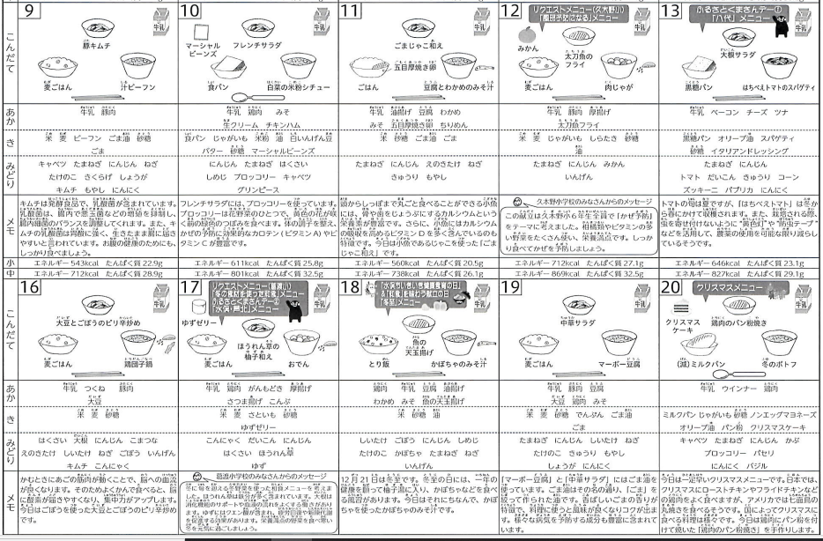
Notes:
このように吹き出しで、リクエスト給食やふるさとくまさんデーなどのメニューを提供する際にお知らせをしています。

Slide 16


リクエスト給食
夏の食材を使った和食メニュー
秋の食材を使った洋食メニュー
風邪予防になるメニュー
Notes:
中には、クエスト給食という各学校のみなさんにテーマに沿った献立を考えてもらい、給食でその献立を提供する取組があります。
金額面や調理工程上実現が難しい献立もありますが、なるベく各学校の献立に沿えるよう心がけています。
テーマは各学校で異なり、みなさんの献立案にはテーマに沿った栄養素を調べたり、旬の食材を入れたりなどの工夫が見られます。

Slide 17







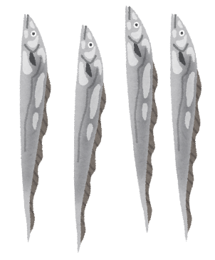

ふるさとくまさんデー
Notes:
他にもふるさとくまさんデーがあります。地場産物を活用した料理や熊本県内の伝統料理・郷土料理、特産物を活用した料理などを提供し、みなさんに紹介する取組です。
毎月水俣・芦北地域のメニューと熊本県内のある地域のメニューを提供しています。
このふるさとくまさんデーで熊本の各地域の食について知っていただきたいと思い紹介しています。

Slide 18
まとめ
中学生に合った栄養
いろんな食品に触れる
知ってもらいたいこと・楽しんでもらいたいこと
Notes:
まとめると、栄養がちゃんととれているか、いろんな食品が入っているかを考え、みなさんに知ってもらいたいことや楽しんでもらいたいことを入れて献立を考えています。

Slide 19

Notes:
これで第二回食育ミニ講座を終わります。

